Slide 1
VT Challenge — AI Chatting Robot —— Group 5
Group Members:
高俊豪, 潘瑞峰, 高屹,
关清晨, 陈宏媛

Slide 2
项目背景
人工智能（AI）
怎样表示知识以及怎样获得知识并使用知识的科学
研究如何使计算机去做过去只有人才能做的智能工作
机器学习
语音识别
神经网络 深度学习
聊天机器人
Siri、Cortana（Windows）
小爱同学（小米）
天猫精灵（阿里巴巴）
Notes:
“人工智能是关于知识的学科――怎样表示知识以及怎样获得知识并使用知识的科学。”还有一种定义说“人工智能就是研究如何使计算机去做过去只有人才能做的智能工作。”这些说法反映了人工智能学科的基本思想和基本内容。即人工智能是研究人类智能活动的规律，构造具有一定智能的人工系统，研究如何让计算机去完成以往需要人的智力才能胜任的工作。SAP的Leonardo也是在做这方面的探索和尝试。

Slide 3
功能需求
基于招聘的聊天机器人，支持语音和中文
简单的问答（公司简介，公司地址，招聘职位等）
第一轮笔试（性格，智力，基础题等，可固定题目）
支持多租户，即云平台

Slide 4
主要技术
语音识别：科大讯飞api
后台Server：Springboot，Redis缓存，MySQL数据库
Spring Cloud Config自动配置
智能问答：TensorFlow，Keras，基于CNN的字符级文本算法

Slide 5
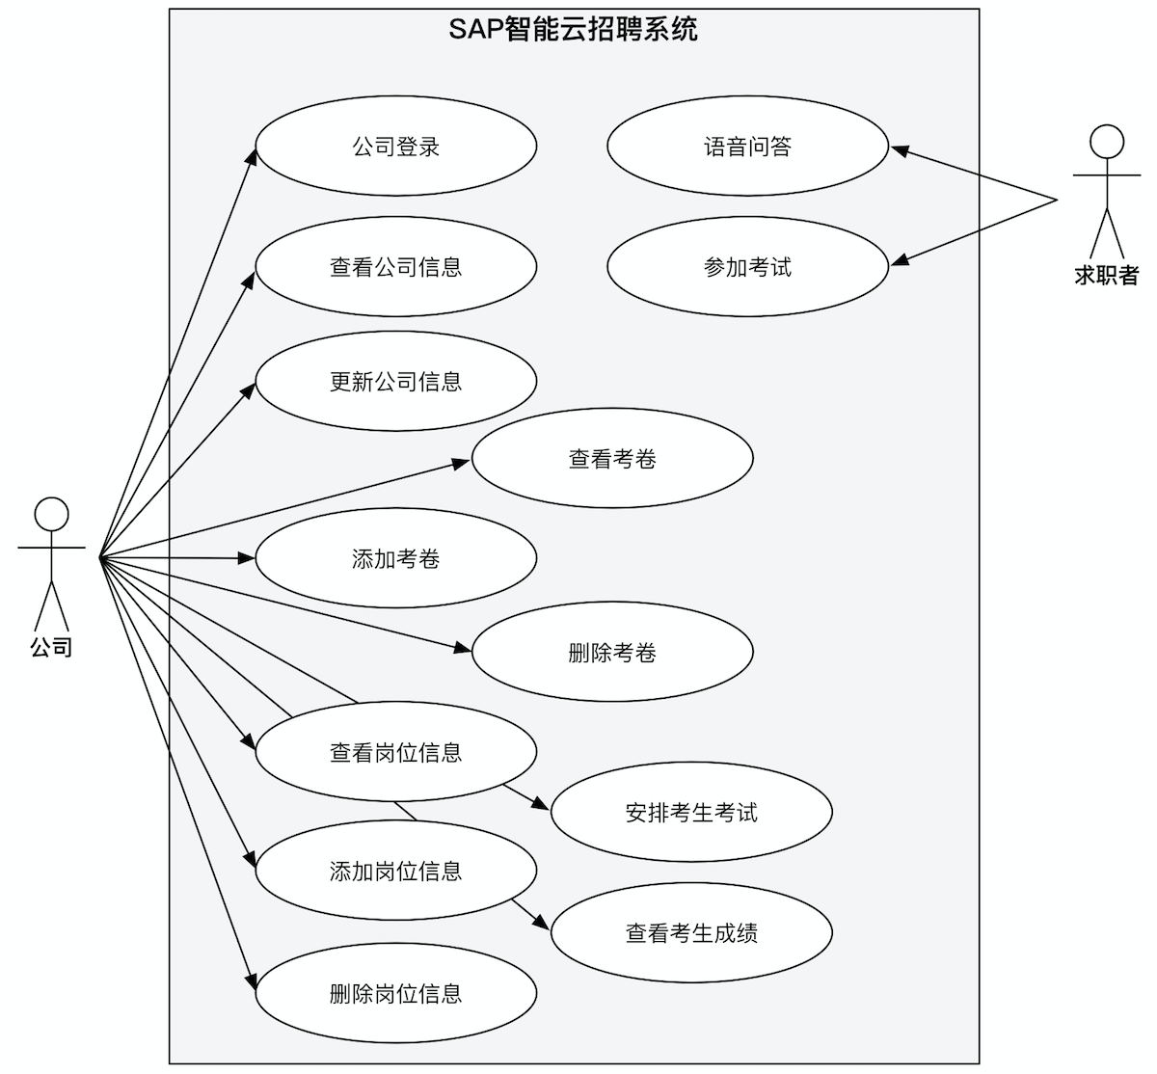
系统用例图

Slide 6
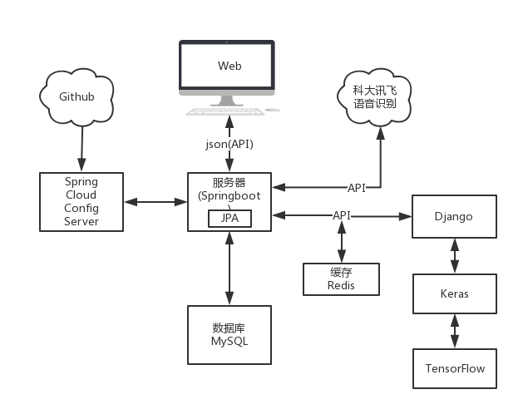
系统架构图

Slide 7
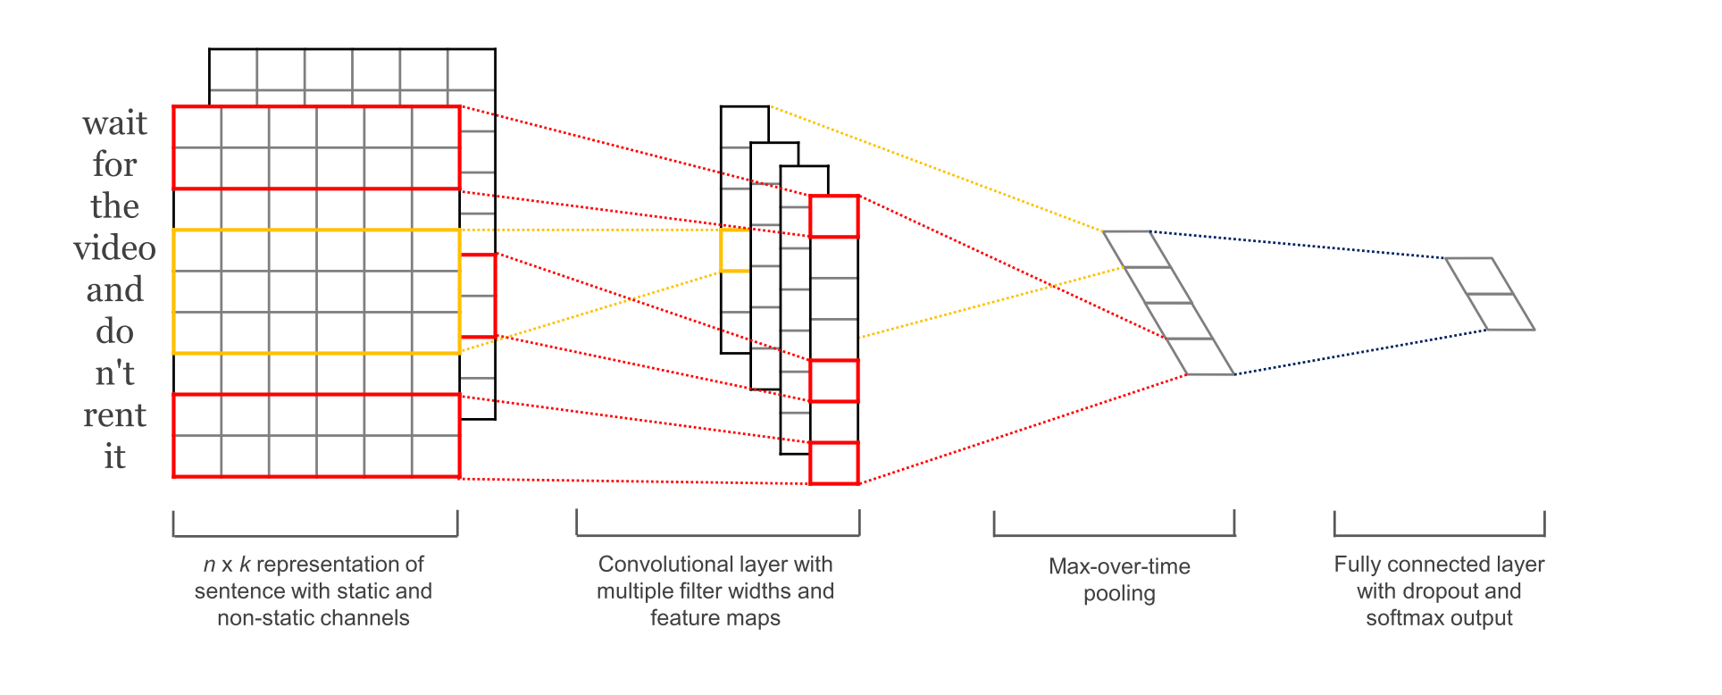
CNN模型框架

Slide 8
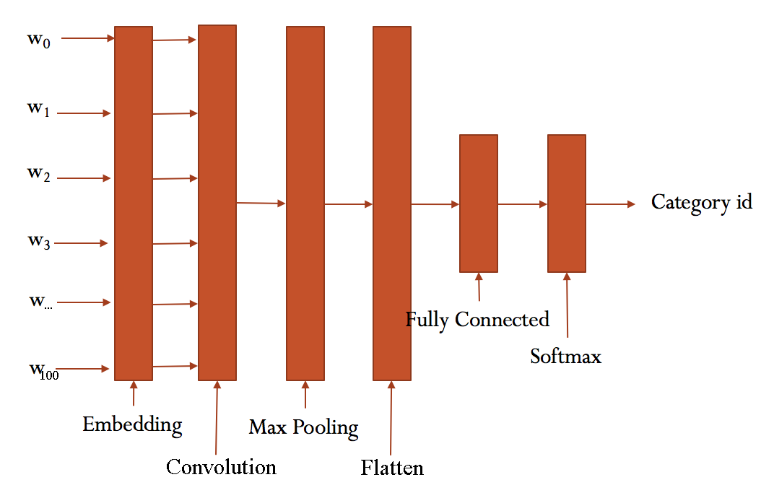
基于字符集的CNN文本分类算法

Slide 9
项目展示
Demo

Slide 10
改进方向
由于缺少https域名，无法做移动端的语音获取
完善各种界面，支持更多功能
提供公司注册界面，而非直接在后台数据库插入
增加训练数据规模，提高智能问答准确性
优化算法性能，提高运算速度

Slide 11
感谢！
Thanks！

